Slide 1
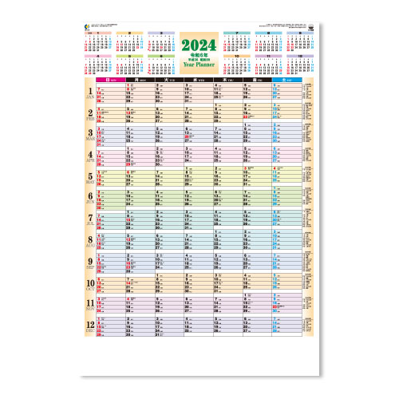
【提案書】
イヤープランナー（年表）
特徴
年間予定がひと目で確認できる人気のイヤープランナー。月ごとに色分けされた、カラフルカラーがとても見やすくて大人気！メモ欄が広く、書き込みやすいのでスケジュール管理に便利です。※掲載している価格は、100冊の場合の1冊単価になります。価格については、お見積り依頼後に担当スタッフから別途ご案内いたします。
納期
納期スペース
仕様
素材：上質紙・135kg
サイズ：46/2切・1枚（W515×H760mm）
重量：200枚（13kg）
備考：印刷寸法：W360×H75mm以内
お見積
お見積りスペース

